Slide 1
Geometry 2020 Winter 중급 20141284 이준석

Slide 2
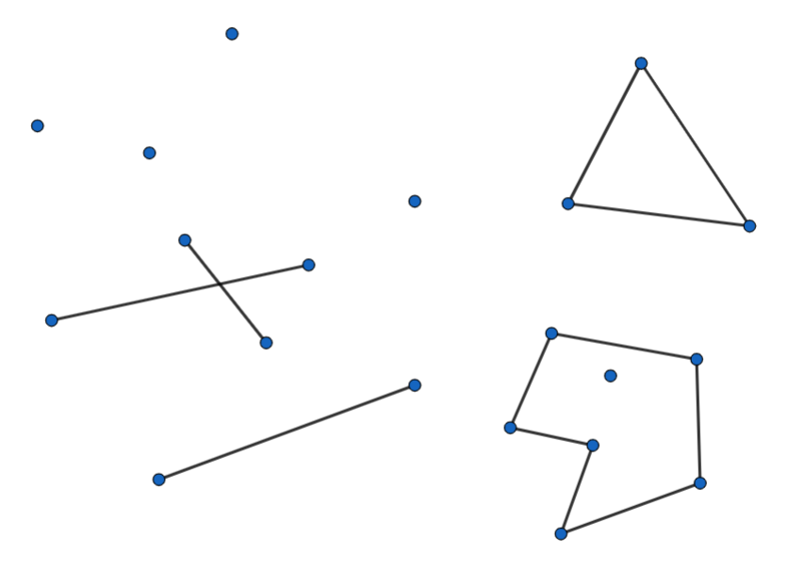
도입
점
교차점
다각형
선분

Slide 3
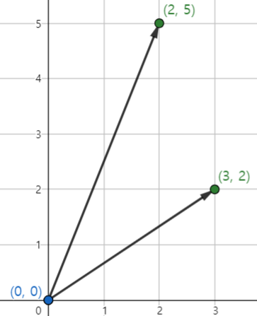
vector
벡터 (vector)
방향(시점 / 종점), 크기를 갖는다.
기하를 다루면서 점, 선 등을 표현할 기본 도구

Slide 4
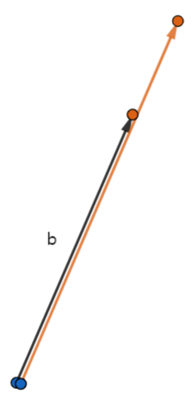
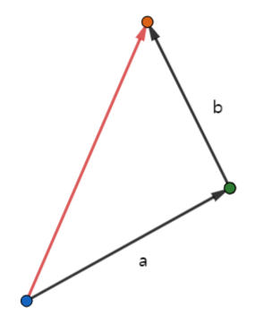
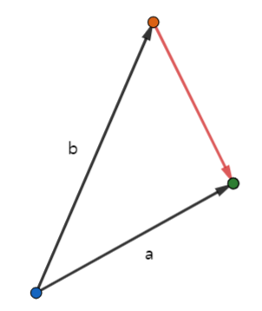
vector
벡터 연산
벡터의 합
벡터의 차
벡터의 실수배
a-b
a+b

Slide 5
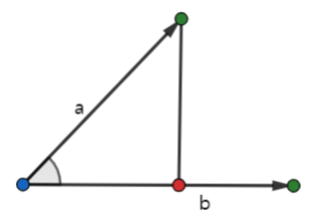



vector
벡터 연산
벡터의 내적
$\vec{a}⋅\vec{b}$ = $a_{x}∗b_{x}+a_{y}∗b_{y}$
= $\left|\vec{a}\right|∗|\vec{b}|cosθ$
사이각 구하기
acos 함수 이용하여 $θ$ 구하기
직각 판별 가능
사영 벡터 구하기
b벡터 방향, |a|$cosθ$ 크기를 갖는 벡터
$$θ$$
|a|$cosθ$

Slide 6


vector
벡터 연산
벡터의 외적
$|\vec{a}×\vec{b}|$ = $a_{x}∗b_{y}−a_{y}∗b_{x}$
= $\left|\vec{a}\right|∗|\vec{b}|sinθ$
넓이 구하기
두 벡터가 만드는 삼각형/평행사변형의
넓이 구하기 가능
두 벡터의 방향 판별
오른손 법칙
|a|sin$θ$
$$θ$$

Slide 7
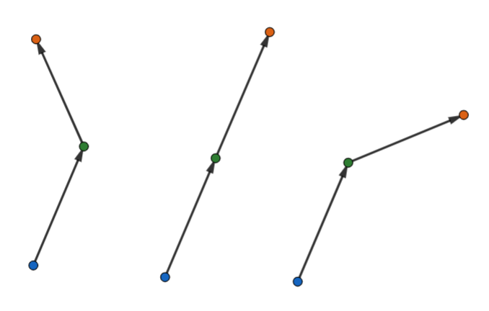
CCW
세 점의 방향성
반시계방향(ccw)
counter clockwise
일직선
시계방향(cw)
clockwise

Slide 8
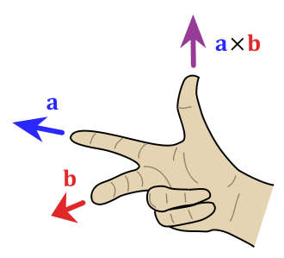
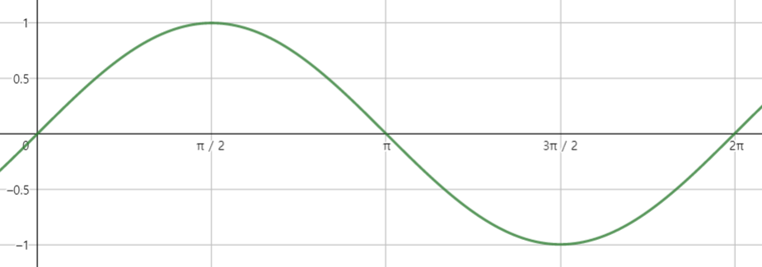

CCW
세 점의 방향성 – with 외적
벡터의 외적은 3차원벡터에서 정의
$→$ 2차원벡터의 z좌표를 0으로 설정해서 확장
$$\vec{a} :\left(a_{x}, a_{y}, 0\right), \vec{b} :(b_{x}, b_{y}, 0)$$
$\vec{a}×\vec{b}$ = $(0, 0, a_{x}∗b_{y}−a_{y}∗b_{x})$
= $\hat{n}\left|\vec{a}\right|∗|\vec{b}|sinθ$ ($\hat{n} :\left(0, 0, 1\right)$)
$θ가$ 180도 미만이면 $sinθ$가 양수
$θ가$ 180도면 $sinθ$가 0
$θ가$ 180도 초과면 $sinθ$가 음수
그림 출처 : https://en.wikipedia.org/wiki/Cross_product

Slide 9
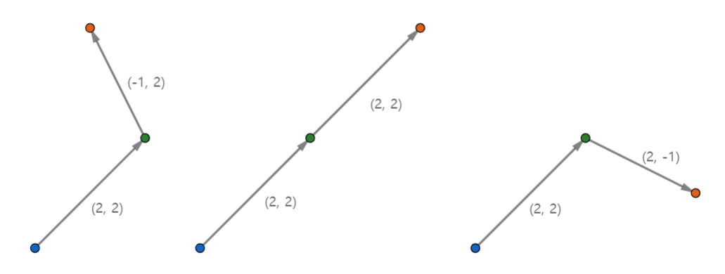

CCW
세 점의 방향성 - with 외적
$a_{x}∗b_{y}−a_{y}∗b_{x}$값의 부호를 통해 두 벡터의 방향을 알 수 있음 ($=$ 세 점의 방향성을 알 수 있음)
2*2 – 2*(-1) = 4 > 0
반시계 방향
2*2 – 2*2 = 0 = 0
일직선
2*(-1) – 2*2 = -4 < 0
시계방향

Slide 10
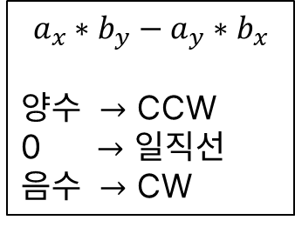
CCW
세 점의 방향성 - with 외적
$a_{x}∗b_{y}−a_{y}∗b_{x}$값의 부호를 통해 두 벡터의 방향을 알 수 있음 ($=$ 세 점의 방향성을 알 수 있음)
$$a_{x}∗b_{y}−a_{y}∗b_{x}$$
양수 $→$ CCW
0 $→$ 일직선
음수 $→$ CW
2*2 – 2*(-1) = 4 > 0
반시계 방향
2*2 – 2*2 = 0 = 0
일직선
2*(-1) – 2*2 = -4 < 0
시계방향

Slide 11
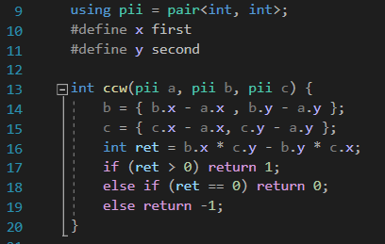
CCW
세 점의 방향성 - with 외적

Slide 12
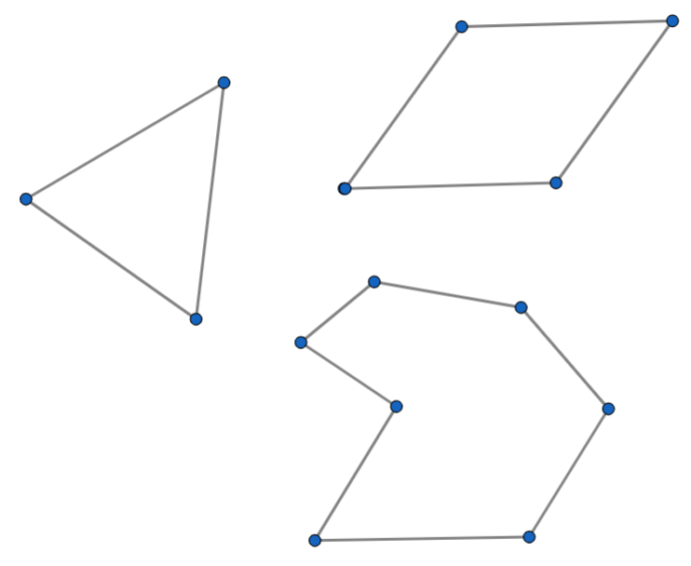
CCW
다각형의 면적 – with ccw

Slide 13
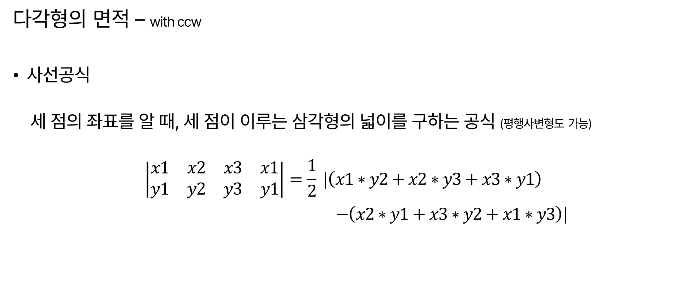
CCW
다각형의 면적 – with ccw
사선공식
세 점의 좌표를 알 때, 세 점이 이루는 삼각형의 넓이를 구하는 공식 (평행사변형도 가능)
$$\left|\begin{matrix}x1 & x2 & x3 & x1 \\ y1 & y2 & y3 & y1\end{matrix}\right|=\frac{1}{2} |\left(x1∗y2+x2∗y3+x3∗y1\right)$$
$−\left(x2∗y1+x3∗y2+x1∗y3\right)|$

Slide 14
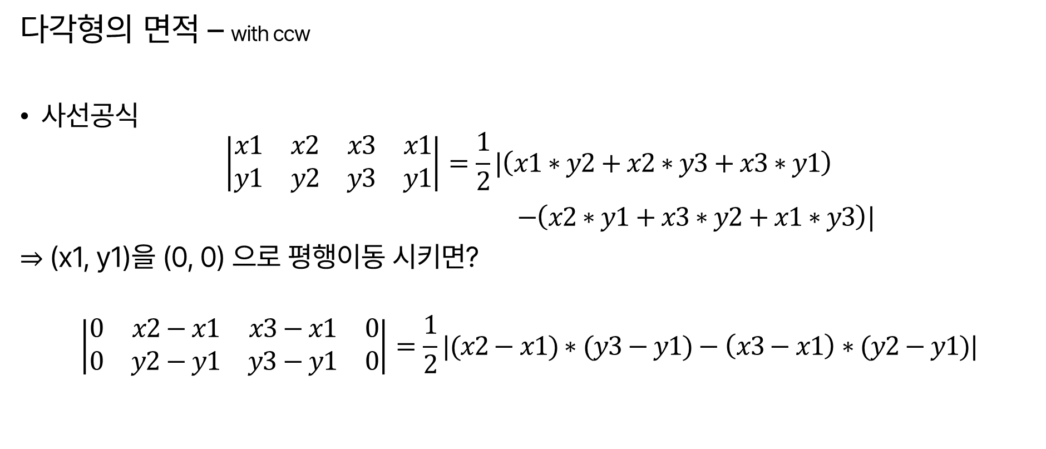
CCW
다각형의 면적 – with ccw
사선공식
$$\left|\begin{matrix}x1 & x2 & x3 & x1 \\ y1 & y2 & y3 & y1\end{matrix}\right|=\frac{1}{2}|\left(x1∗y2+x2∗y3+x3∗y1\right)$$
$−\left(x2∗y1+x3∗y2+x1∗y3\right)|$
$⇒$ (x1, y1)을 (0, 0) 으로 평행이동 시키면?
$$\left|\begin{matrix}0 & x2−x1 & x3−x1 & 0 \\ 0 & y2−y1 & y3−y1 & 0\end{matrix}\right|=\frac{1}{2}|(x2−x1)∗(y3−y1)−\left(x3−x1\right)∗(y2−y1)|$$

Slide 15
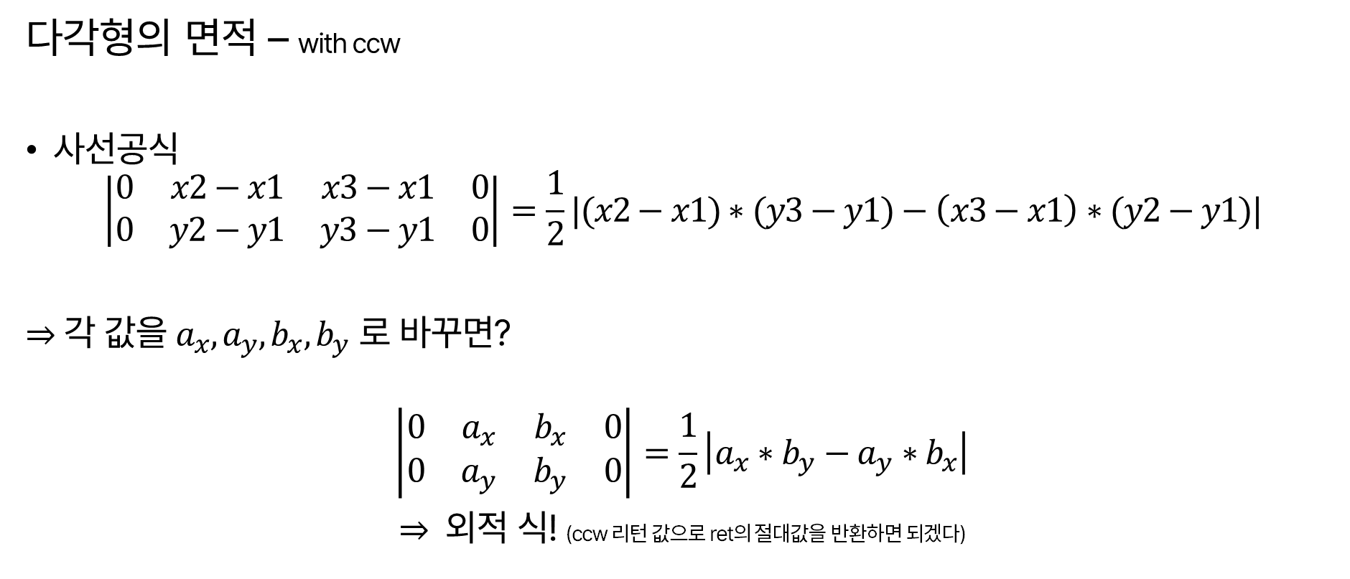
CCW
다각형의 면적 – with ccw
사선공식
$$\left|\begin{matrix}0 & x2−x1 & x3−x1 & 0 \\ 0 & y2−y1 & y3−y1 & 0\end{matrix}\right|=\frac{1}{2}|(x2−x1)∗(y3−y1)−\left(x3−x1\right)∗(y2−y1)|$$
$⇒$ 각 값을 $a_{x}, a_{y}, b_{x}, b_{y}$ 로 바꾸면?
$$\left|\begin{matrix}0 & a_{x} & b_{x} & 0 \\ 0 & a_{y} & b_{y} & 0\end{matrix}\right|=\frac{1}{2}\left|a_{x}∗b_{y}−a_{y}∗b_{x}\right|$$
$⇒ 외$적 식! (ccw 리턴 값으로 ret의 절대값을 반환하면 되겠다)

Slide 16
CCW
다각형의 면적 – with ccw
기본 아이디어
다각형의 한 꼭지점을 기준으로 잡고 삼각형 단위로 쪼개서 넓이를 더하자!

Slide 17
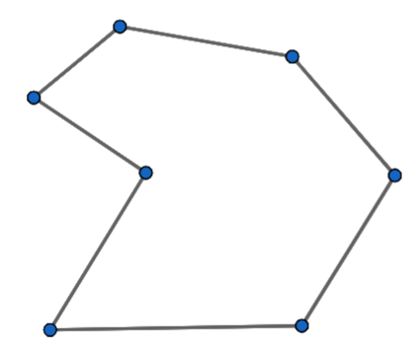
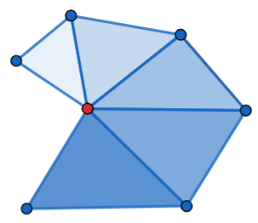

CCW
다각형의 면적 – with ccw
기본 아이디어
다각형의 한 꼭지점을 기준으로 잡고 삼각형 단위로 쪼개서 넓이를 더하자!
$⇒$
점을 잘 고르면 성공!?

Slide 18
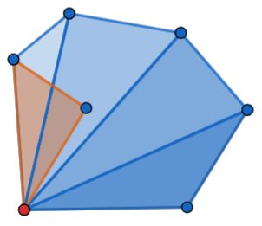

CCW
다각형의 면적 – with ccw
기본 아이디어
다각형의 한 꼭지점을 기준으로 잡고 삼각형 단위로 쪼개서 넓이를 더하자!
$⇒$
점을 잘못 고르면 실패!? 주황색 부분 중복

Slide 19
CCW
다각형의 면적 – with ccw
기본 아이디어
다각형의 한 꼭지점을 기준으로 잡고 삼각형 단위로 쪼개서 넓이를 더하자!
확장 아이디어
다각형의 한 꼭지점을 기준으로 잡고 반시계방향으로 돌며 기준점으로부터 절대값을 씌우지 않은 외적값을 더하자!

Slide 20
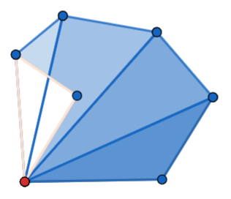
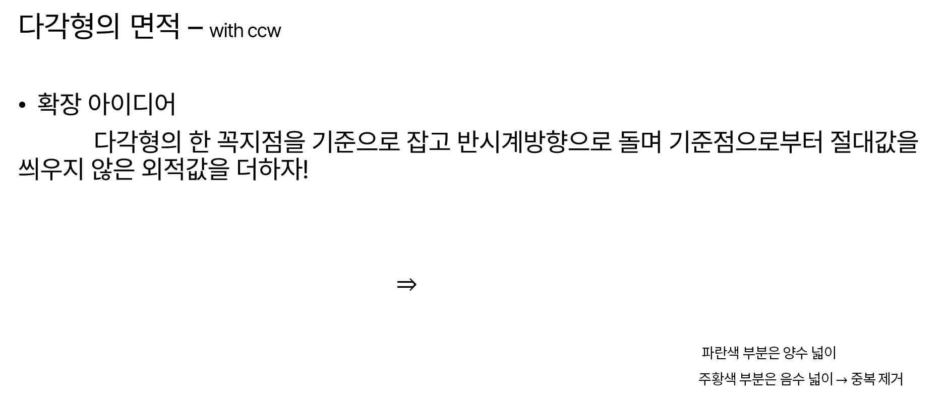
CCW
다각형의 면적 – with ccw
확장 아이디어
다각형의 한 꼭지점을 기준으로 잡고 반시계방향으로 돌며 기준점으로부터 절대값을 씌우지 않은 외적값을 더하자!
$⇒$
파란색 부분은 양수 넓이
주황색 부분은 음수 넓이 $→$ 중복 제거

Slide 21

CCW
#2166 다각형의 면적
다각형을 이루는 점이 순서대로 주어질 때,
다각형의 면적을 구하여라.

Slide 22
CCW
#2166 다각형의 면적
다각형을 이루는 점이 순서대로 주어질 때,
다각형의 면적을 구하여라.
설명했던 것처럼 기준점을 잡고 순서대로 이동하며 ccw값을 더해주면 됩니다!
순서대로 이동했을 때, 시계방향일 수도 있으므로 최종 넓이의 절대값을 출력!

Slide 23
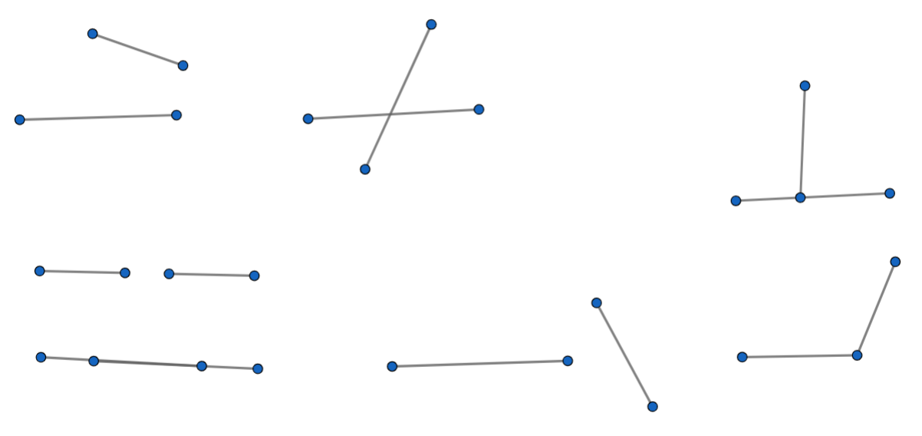
CCW
직선의 교차 판별 – with ccw

Slide 24
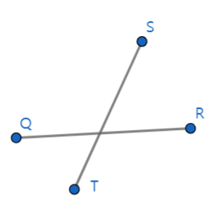

CCW
직선의 교차 판별 – with ccw
대놓고 교차 case
한 선분을 기준으로 다른 선분의 양 끝점이 다른 방향에 위치 $→$ ccw 곱이 0보다 작다

Slide 25

CCW
직선의 교차 판별 – with ccw
대놓고 교차 case
한 선분을 기준으로 다른 선분의 양 끝점이 다른 방향에 위치 $→$ ccw 곱이 0보다 작다
ccw(Q, R, S) * ccw(Q, R, T) < 0

Slide 26
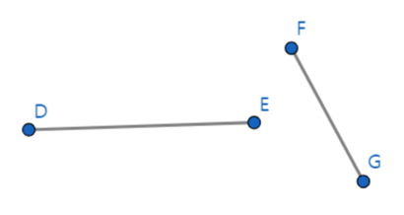
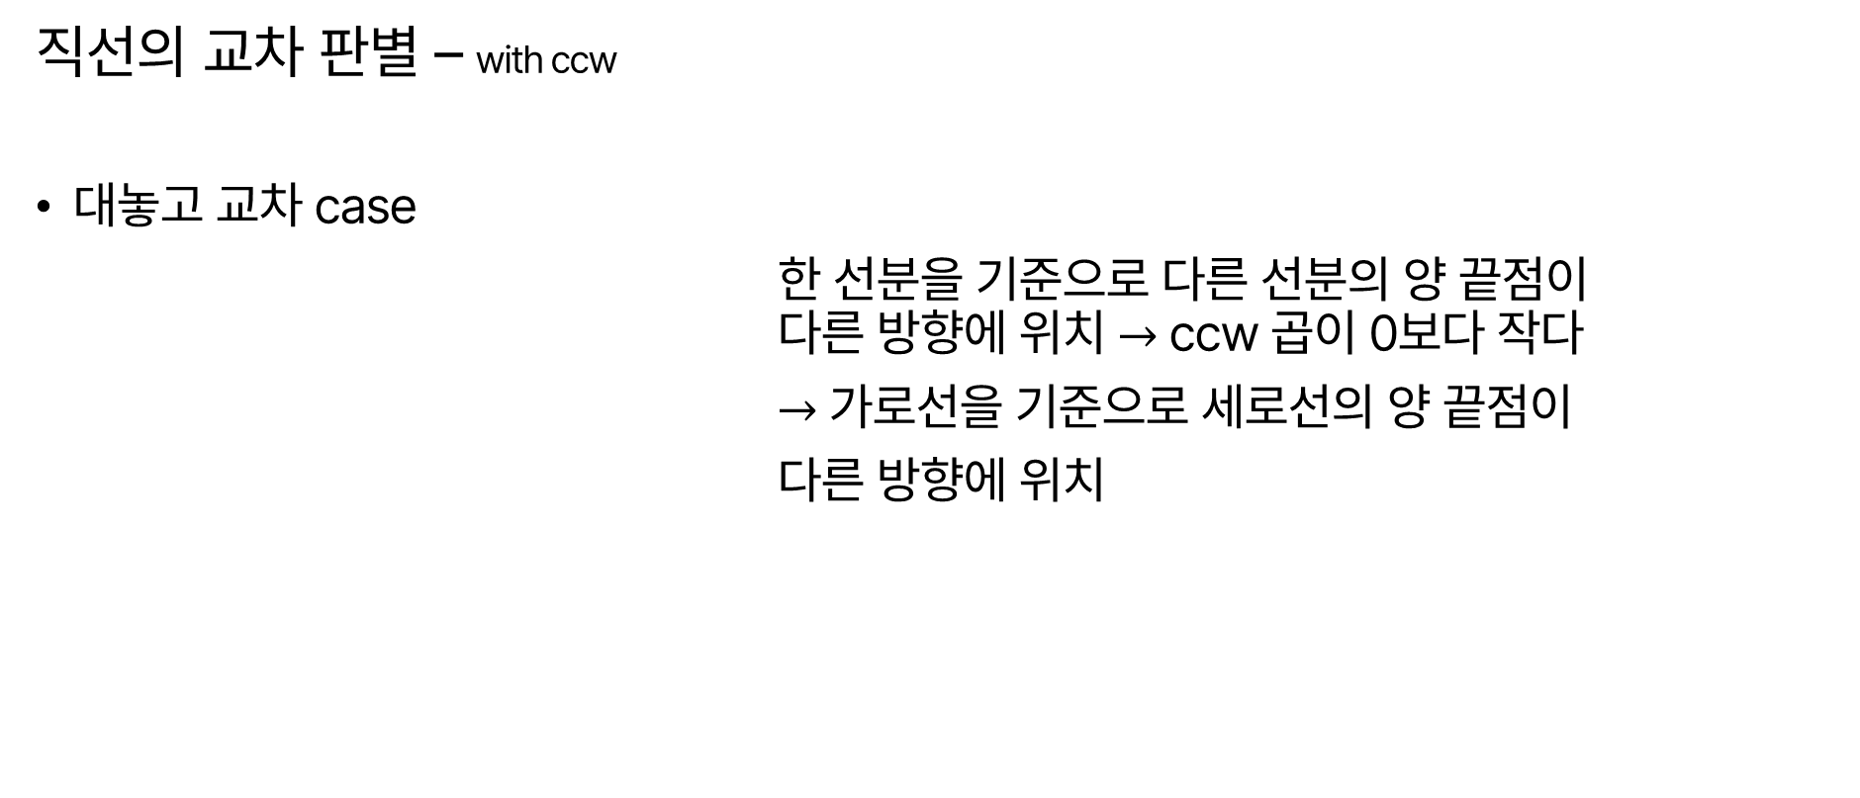
CCW
직선의 교차 판별 – with ccw
대놓고 교차 case
한 선분을 기준으로 다른 선분의 양 끝점이 다른 방향에 위치 $→$ ccw 곱이 0보다 작다
$→$ 가로선을 기준으로 세로선의 양 끝점이
다른 방향에 위치

Slide 27
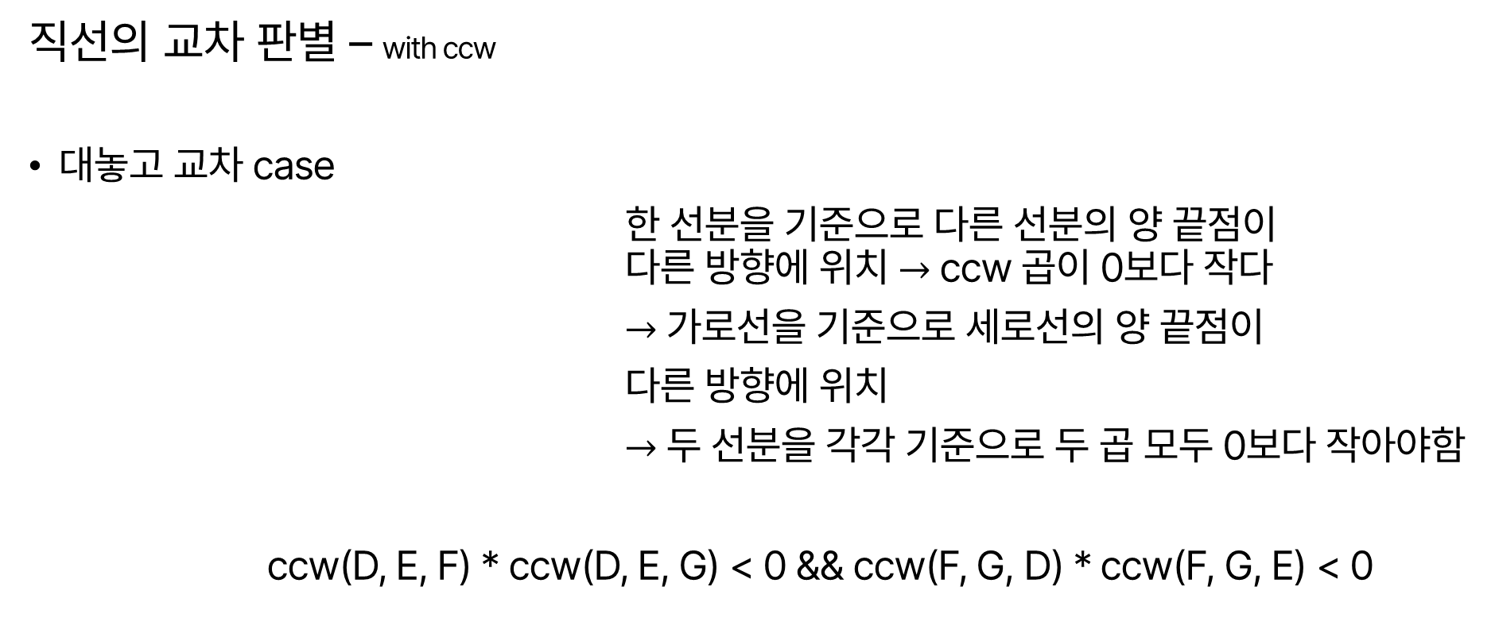

CCW
직선의 교차 판별 – with ccw
대놓고 교차 case
한 선분을 기준으로 다른 선분의 양 끝점이 다른 방향에 위치 $→$ ccw 곱이 0보다 작다
$→$ 가로선을 기준으로 세로선의 양 끝점이
다른 방향에 위치
$→$ 두 선분을 각각 기준으로 두 곱 모두 0보다 작아야함
ccw(D, E, F) * ccw(D, E, G) < 0 && ccw(F, G, D) * ccw(F, G, E) < 0
$→$ false!

Slide 28
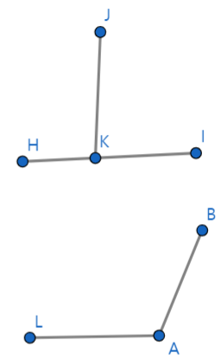
CCW
직선의 교차 판별 – with ccw
선분의 끝이 걸치는 case
한 선분을 기준으로 다른 선분의 한 끝점이 일직선으로 위치
ccw(H, I, K) * ccw(H, I, J) = 0
ccw(J, K, H) * ccw(J, K, I) < 0
ccw의 곱 중 하나가 0

Slide 29
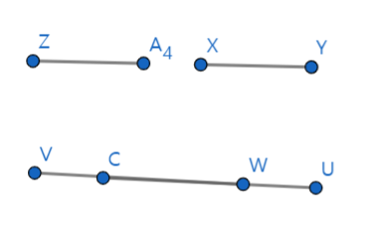
CCW
직선의 교차 판별 – with ccw
무수히 많이 교차하는 case
두 선분이 일직선
ccw(V, W, C) * ccw(V, W, U) = 0
ccw(C, U, V) * ccw(C, U, W) = 0

Slide 30
CCW
직선의 교차 판별 – with ccw
무수히 많이 교차하는 case
두 선분이 일직선
ccw(V, W, C) * ccw(V, W, U) = 0
ccw(C, U, V) * ccw(C, U, W) = 0
일직선일 때, 교차하지 않으려면 x좌표가 중복되지 않음.
x좌표가 같을 때는 y좌표로 판단 가능

Slide 31
CCW
직선의 교차 판별 – with ccw
두 ccw 곱이 모두 0보다 작은 경우
2. 둘 중, 하나의 ccw 곱이 0보다 작은 경우
3. 두 ccw 곱이 모두 0이고, x좌표와 y좌표의 중복이 있는 경우

Slide 32
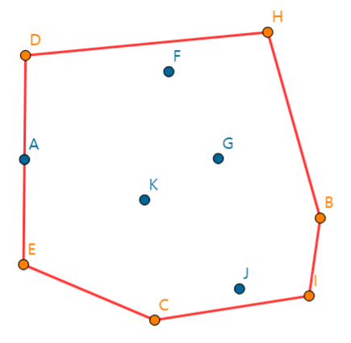
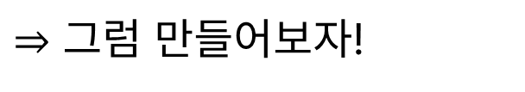
Convex Hull
Convex Hull (볼록 껍질)
모든 점 또는 모든 영역을 감싸는 가장 작은 볼록 다각형
다각형과 점의 관계
다각형과 직선의 관계
$⇒$ 그럼 만들어보자!

Slide 33
Convex Hull
Graham scan algorithm
기준점 뽑기 – 가장 좌측 점 or 가장 하단 점
기준점을 기준으로 각도 정렬 + 각도가 같을 땐 거리 정렬
스택에 쌓아가며 top의 두 점과 새로운 점의 관계가 ccw를 이루도록 한다.

Slide 34
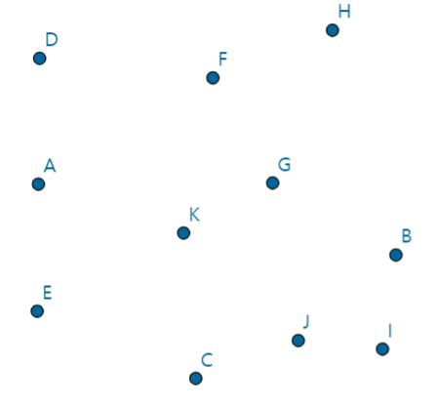
Convex Hull
Graham scan algorithm
기준점 선택 - C

Slide 35
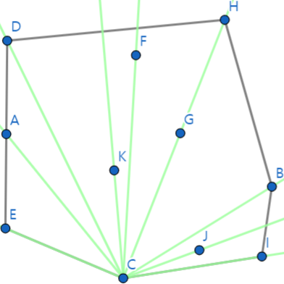
Convex Hull
Graham scan algorithm
좌표들을 각도 정렬
C – I – J – B – G – H
– F – K – D – A – E

Slide 36
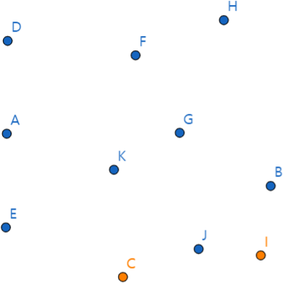
Convex Hull
Graham scan algorithm
두 점을 스택에 넣어놓기
정렬 순서 : C I J B G H K F D A E
I
C
스택

Slide 37
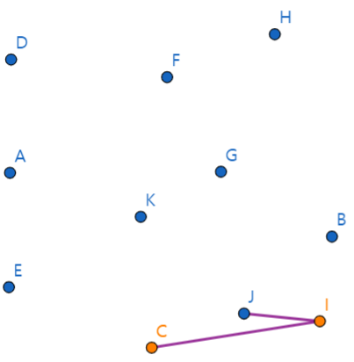
Convex Hull
Graham scan algorithm
스택 위 두 점과 새로운 점이 ccw를 이룰 수 있다면 push
정렬 순서 : C I J B G H K F D A E
I
C
스택

Slide 38
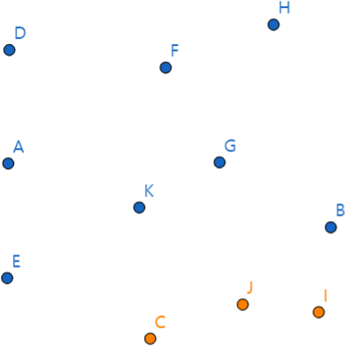
Convex Hull
Graham scan algorithm
스택 위 두 점과 새로운 점이 ccw를 이룰 수 있다면 push
정렬 순서 : C I J B G H K F D A E
J
I
C
스택

Slide 39
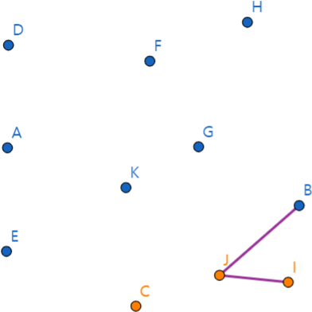
Convex Hull
Graham scan algorithm
스택 위 두 점과 새로운 점이 ccw를 이룰 수 없다면 pop
정렬 순서 : C I J B G H K F D A E
J
I
C
스택

Slide 40
Convex Hull
Graham scan algorithm
스택 위 두 점과 새로운 점이 ccw를 이룰 수 없다면 pop
정렬 순서 : C I J B G H K F D A E
I
C
스택

Slide 41
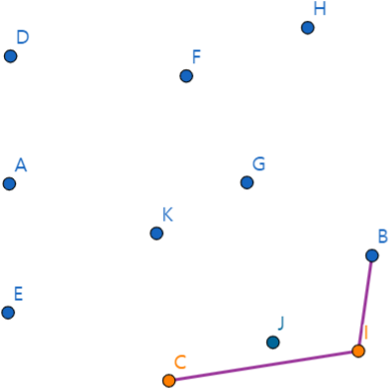
Convex Hull
Graham scan algorithm
스택 위 두 점과 새로운 점이 ccw를 이룰 수 있다면 push
정렬 순서 : C I J B G H K F D A E
I
C
스택

Slide 42
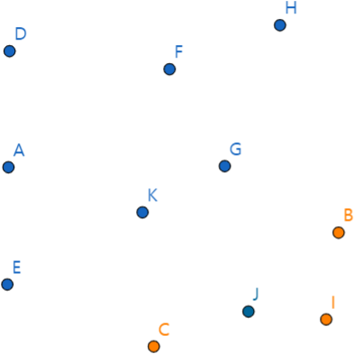
Convex Hull
Graham scan algorithm
스택 위 두 점과 새로운 점이 ccw를 이룰 수 있다면 push
정렬 순서 : C I J B G H K F D A E
B
I
C
스택

Slide 43
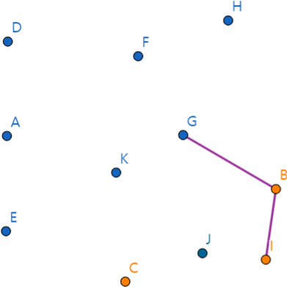
Convex Hull
Graham scan algorithm
스택 위 두 점과 새로운 점이 ccw를 이룰 수 있다면 push
정렬 순서 : C I J B G H K F D A E
B
I
C
스택

Slide 44
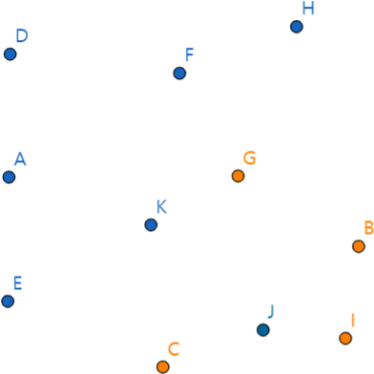
Convex Hull
Graham scan algorithm
스택 위 두 점과 새로운 점이 ccw를 이룰 수 있다면 push
정렬 순서 : C I J B G H K F D A E
G
B
I
C
스택

Slide 45
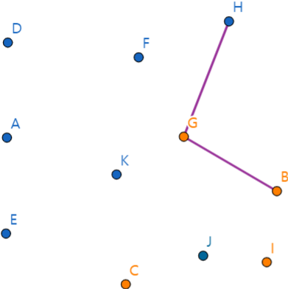
Convex Hull
Graham scan algorithm
정렬 순서 : C I J B G H K F D A E
G
B
I
C
스택

Slide 46
Convex Hull
Graham scan algorithm
정렬 순서 : C I J B G H K F D A E
B
I
C
스택

Slide 47
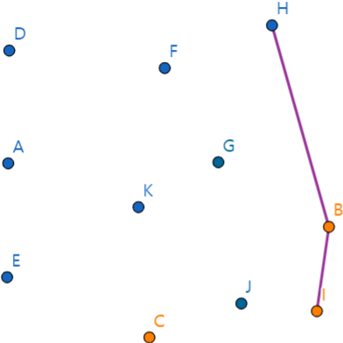
Convex Hull
Graham scan algorithm
정렬 순서 : C I J B G H K F D A E
B
I
C
스택

Slide 48

Convex Hull
Graham scan algorithm
정렬 순서 : C I J B G H K F D A E
H
B
I
C
스택

Slide 49

Convex Hull
Graham scan algorithm
몇 단계 건너뛰어서,,,
정렬 순서 : C I J B G H K F D A E
D
H
B
I
C
스택

Slide 50

Convex Hull
Graham scan algorithm
정렬 순서 : C I J B G H K F D A E
D
H
B
I
C
스택

Slide 51

Convex Hull
Graham scan algorithm
정렬 순서 : C I J B G H K F D A E
A
D
H
B
I
C
스택

Slide 52

Convex Hull
Graham scan algorithm
일직선 위에 3개 이상의
점이 올 때?
정렬 순서 : C I J B G H K F D A E
A
D
H
B
I
C
스택

Slide 53

Convex Hull
Graham scan algorithm
일직선 위에 3개 이상의
점이 올 때?
$⇒$ 내부에 있는 점은 무시됨
정렬 순서 : C I J B G H K F D A E
D
H
B
I
C
스택

Slide 54

Convex Hull
Graham scan algorithm
정렬 순서 : C I J B G H K F D A E
D
H
B
I
C
스택

Slide 55

Convex Hull
Graham scan algorithm
일직선 위에 3개 이상의
점이 올 때?
$⇒$ 내부에 있는 점은 무시됨
정렬 순서 : C I J B G H K F D A E
E
D
H
B
I
C
스택

Slide 56

Convex Hull
Graham scan algorithm
반복을 통해 다음을
구할 수 있다!
정렬 순서 : C I J B G H K F D A E
E
D
H
B
I
C
스택

Slide 57

Convex Hull
Graham scan algorithm
93 ~ 95 line
pair 를 벡터로 쓰기 위한 처리
98 ~ 99 line
P : point 보관, CH : 볼록 껍질 정점 보관
101 ~ 108 line
ccw구현

Slide 58


Convex Hull
Graham scan algorithm
109 ~ 113 line
각도 정렬, 같은 각 거리 정렬
135 ~ 138 line
인풋 처리
139 line
자동으로 좌측하단 점을 찾아 줌
140 ~ 141 line
정렬
$$⇒O(n logn)$$

Slide 59


Convex Hull
Graham scan algorithm
115 line
기본 점 2개 박아놓기
119 ~ 120 line
스택 top 두 점 뽑기
121 ~ 123 line
스택에서 top 두 점 + 새로운 점의 ccw값이 1인지 체크 $→$ p2 점을 다시 CH에 넣어주기
$$⇒O(n)$$
$$O(n logn+n)⇒O(n\log{n})$$

Slide 60

Convex Hull
#10903 Wall construction
홍준이는 돈이 차고 넘쳐서 미술관을 짓는다
원기둥을 N개 만들었고, 아주 얇은 유리를 이용해 외벽을 세운다.
모든 기둥은 외벽내부에 있고 외벽이 폐곡선 형태일 때, 외벽의 둘레는?
$2≤N≤1000, 1≤원기둥의 반지름≤100$
$−{10}^{4}≤각 기둥의 x,y좌표≤{10}^{4}$

Slide 61

Convex Hull
#10903 Wall construction
기둥의 좌표들을 이용해 convex hull 생성 가능

Slide 62

Convex Hull
#10903 Wall construction
각 기둥은 반지름이 동일하다

Slide 63


Convex Hull
#10903 Wall construction
다각형의 외각의 합은 2$π$이다.

Slide 64
가장 먼 두 점 고르기
가장 먼 두 점 고르기
눈에 보이는 후보
D – I
H – E
H – C

Slide 65
가장 먼 두 점 고르기
가장 먼 두 점 고르기
두 점이 Convex Hull 위에
존재 해야 하는 것은 자명해 보임.

Slide 66

가장 먼 두 점 고르기
가장 먼 두 점 고르기
두 점이 Convex Hull 위에
존재 해야 하는 것은 자명해 보임.
$⇒$ 그렇다면 Convex Hull을
잘 돌아보면 되지 않을까?

Slide 67

가장 먼 두 점 고르기
Rotating Calipers
Calipers …?
그림 출처 : https://en.wikipedia.org/wiki/Calipers

Slide 68

가장 먼 두 점 고르기
Rotating Calipers
convex hull 위의 한 선분에 대해 평행한 선을
convex hull 맞은편에 접하도록 그려보자.
만나는 점이 있거나 평행한 선이 있을 경우,
만나는 선이 있겠다.

Slide 69





가장 먼 두 점 고르기
요놈들 중에 있다
Rotating Calipers
C-D
I-D
B-E
H-C
D-B
E-H

Slide 70

가장 먼 두 점 고르기
Rotating Calipers
모든 점에서 “한 쪽 방향”으로 돌면서 맞은편의 평행선과 만나는 점을 찾는다.
$=$ 현재 점에서 나가는 벡터와 그 이후의 점들의 벡터의
ccw값이 양 $→$ 0 or 음이 되는 점 찾기
투 포인터 느낌으로 한바퀴 쭉 돌면 된다.

Slide 71


가장 먼 두 점 고르기
Rotating Calipers
60 ~ 62 line
현재 벡터와 이후의 벡터의 ccw가 양수면 이후 벡터를 계속 이동
64 line
최대 거리 갱신
$⇒ O\left(n\right)$ 으로 해결 가능
(하지만 convex hull 이 $O\left(n logn\right)이$었음)

Slide 72




문제 추천
[ccw]
11758 ccw
2166 다각형의 면적
2162 선분 그룹
10255 교차점
[Convex Hull]
1708 볼록 껍질
10903 Wall construction
2254 감옥건설
3679 단순 다각형
3878 점 분리
[Rotating Calipers]
9240 로버트 후드

